Slide 1


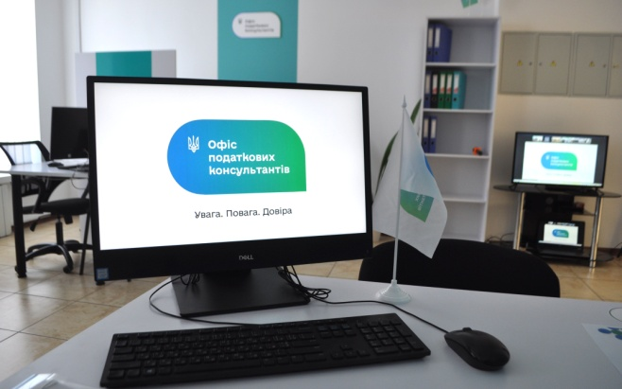



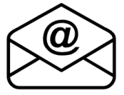
Будьте в курсі податкового законодавства: користуйтеся офіційними джерелами інформації податкової служби Дніпропетровщини!
Державна податкова служба України
Головне управління ДПС у Дніпропетровській області
Офіс податкових консультантів – реальна максимальна консультаційна податкова допомога платникам
Квітень 2026
dp.ikc@tax.gov.ua

Slide 2


Головне управління ДПС у Дніпропетровській області повідомляє.
Національна стратегія доходів до 2030 року (далі – Стратегія), яка схвалена Розпорядженням Кабінету Міністрів України від 27 грудня 2023 року
№ 1218-р, спрямована на реформування податкової та митної систем України. Одним з основних напрямків Стратегії є підвищення податкової культури та добровільної сплати податків. Інноваційним інструментом реалізації зазначених цілей Стратегії став Офіс податкових консультантів.
Офіс податкових консультантів – це новий сервіс від Державної податкової служби України, який створений для надання безоплатних індивідуальних консультацій та допомоги бізнесу і громадянам у розв’язанні податкових питань.
Офіс податкових консультантів працює на засадах:
доступності – консультації безоплатні та доступні для всіх платників;
неупередженості – однаковий підхід для всіх платників,
конфіденційності – збереження та захист даних, отриманих під час консультацій,
якісного сервісу – зрозумілі та фахові відповіді.
Ключова мета запровадження Офісу податкових консультантів є підвищення податкової грамотності у суспільстві, зменшення кількості податкових спорів та штрафів, а також підвищення рівня добровільної сплати податків та зміцнення довіри до ДПС. Така форма взаємодії податківців з платниками сприяє адаптації бізнесу до майбутніх змін, передбачених Стратегією.
Стратегія включає системний підхід до мобілізації внутрішніх ресурсів держави, підвищення фіскальної ефективності та зниження рівня тіньової економіки. Діяльність Офісу податкових консультантів направлена на досягнення цієї мети та виконує важливі функції:
забезпечення добровільної сплати податків. Адже добровільність сплати податків залежить від рівня довіри суспільства до системи. Офіс податкових консультантів покращує прозорість системи, знижує ризик помилок і, відповідно, сприяє збільшенню податкових надходжень;
підвищення якості адміністрування податків. Консультанти допомагають бізнесу правильно розраховувати та своєчасно сплачувати податки, зменшуючи навантаження на податкову службу;
боротьба з тіньовою економікою. Отримуючи фахові та неупереджені консультації, платники мають більше стимулів виходити з «тіні», оскільки мають підтримку в адаптації до законодавства;
формування податкової культури. Здійснюючи роз’яснювальну роботу, Офіс податкових консультантів сприяє розвитку відповідальної поведінки платників.
Запровадження Офісу податкових консультантів представляє собою новий формат взаємодії між ДПС та платниками податків.

